Slide 1



Centralización y análisis de datos
Especificaciones Técnicas
SVE
Scoring
Vehicular
Estadístico

Slide 2
Centralización y análisis de datos
Premisas
Control de acceso
Centralización de datos
Compatibilidad multiplataforma
Inmediatez y masividad de acceso
Facilidad de distribución

Slide 3
Centralización y análisis de datos
Funcionalidades
Integración de información proveniente de diversas fuentes
Control de acceso
Acceso remoto a datos
Análisis de datos sobre conductores
Automatización de procesos de actualización y recuperación de la base de datos
Administración de cuentas de usuarios
Usabilidad

Slide 4
Centralización y análisis de datos
Casos de uso (I)
Acceder a su cuenta de usuario
Mantener cuenta de usuario
Administrador
Consultar datos sobre una persona
Cliente
Solicitar informes y análisis

Slide 5
Centralización y análisis de datos
Casos de uso (II)
Actualizar Base de datos
Administrador
Respaldar base de datos
Operador

Slide 6
Centralización y análisis de datos
Arquitectura
Componentes, HTML
Wicket
Presentación
Clases de dominio en Java
Transacciones y servicios
Actualización (JXL) y recuperación de la Base de datos
Lógica del negocio
Hibernate
JDBC
Soporte de lenguajes de consultas
Persistencia
BD

Slide 7
Centralización y análisis de datos
Diagrama de componentes
<<component>>
Sesiones
<<component>>
Clientes
<<database>>
Base de datos
<<requires>>
<<UI>>
Website
<<component>>
Seguridad
<<infrastructure>>
Persistencia
<<component>>
Consultas
<<component>>
Informes
<<component>>
Actualización de la base de datos

Slide 8
Centralización y análisis de datos
Diagrama de Despliegue
SVE.war
<<deployment spec>>
pom.xml
Wicket
Hibernate
Clases de dominio y JXL
<<deployment spec>>
web.xml
Hibernate.cfg.xml
<<deployed on>>
Cliente
<<device>>
Application server
<<server>>
DB Server
<<web browser>>
Firefox, Google Chrome, etc
HTTP
<<server>>
Tomcat
MySQL DB
JDBC
Operador
<<execution environment>>
Catalina Servlet 2.4
<<web browser>>
Firefox, Google Chrome, etc
HTTP

Slide 9










Centralización y análisis de datos
Tecnologías y Frameworks
Apache Wicket
JXL
Apache Tomcat
Toad
SVN

Slide 10
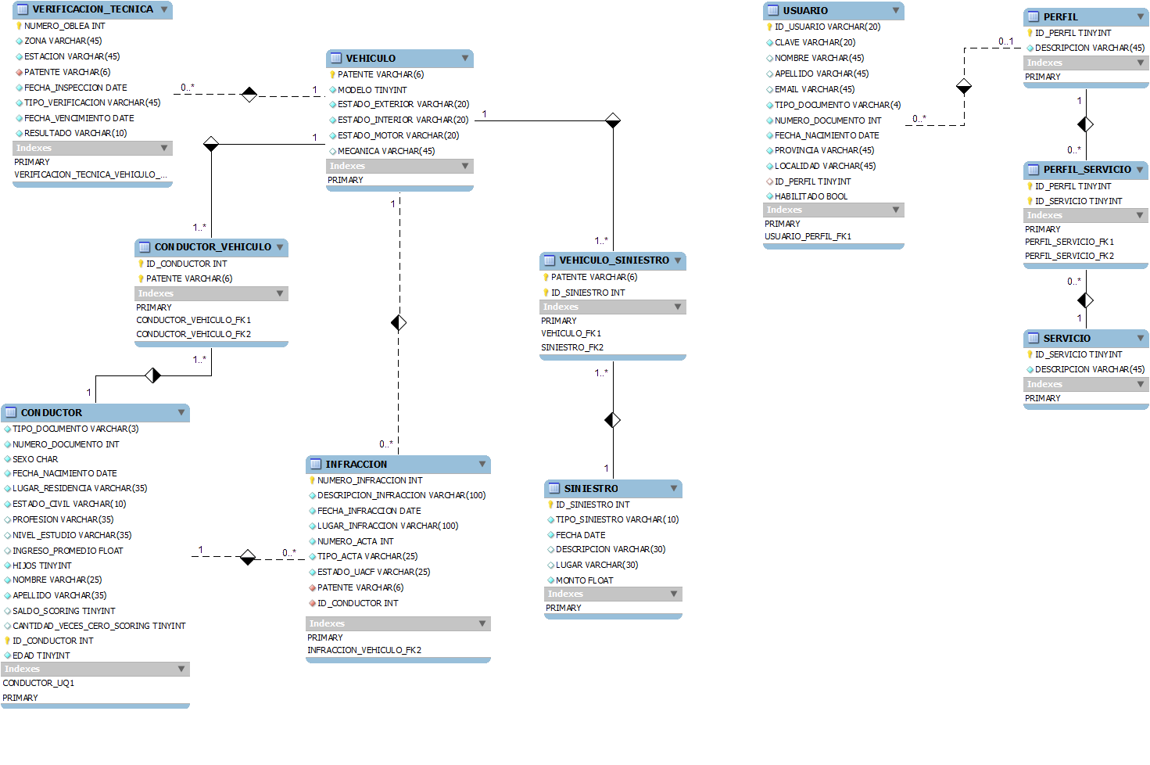
Centralización y análisis de datos
Modelo de Datos (I)

Slide 11
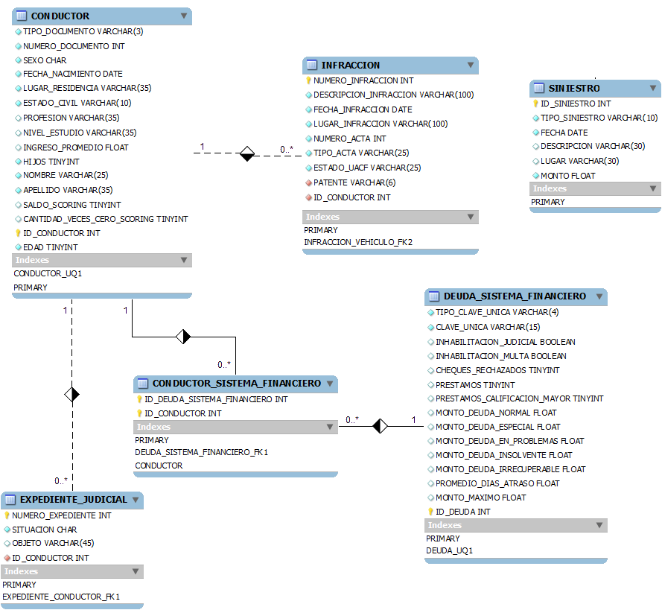
Centralización y análisis de datos
Modelo de Datos (II)

Slide 12

Centralización y análisis de datos
Seguridad
Control de acceso
URL encriptado
Validación de campos
SQL injection
Cross Site Scripting (XSS)

Slide 13







Centralización y análisis de datos
Interfaces
Sitios
BCRA
CD
BD
INFRACCIONES
SCORING VEHICULAR
Aseguradoras

Slide 14
Centralización y análisis de datos
Diferencias
(entre el prototipo y el sistema real)
Contratos y convenios con las diferentes entidades para obtener los datos.
Montaje de la base de datos y de la web en un datacenter.
Análisis y estimación de riesgos realizado por un actuario u otro tipo de profesional.
Procesos de actualización de la base de datos.

Slide 15
Centralización y análisis de datos
Mejoras
Estimación de riesgos mediante Data Mining.
Análisis estadístico de los clientes de la empresa.
Informe coloquial sobre el comportamiento del individuo y una definicion en cuanto a riesgos.

